Slide 1
Druge vrste psihoterapija za poremećaje u ishrani Autori: Simona Cakirpaloglu, Lukas Merz
Connected 4 Health

Slide 2
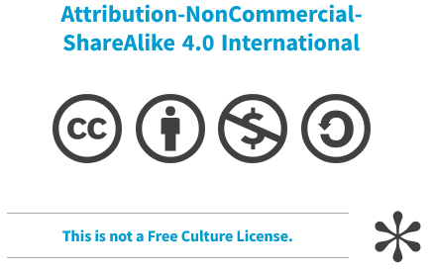
Projekat broj: 2021-1-RO01- KA220-HED-38B739A3
Podrška koju je Evropska komisija pružila pri izradi ove prezentacije ne predstavlja čin odobravanja sadržaja, koji odražava isključivo stavove autora, te se Komisija ne može smatrati odgovornom za bilo koje moguće korišćenje informacija koje su ovde sadržane.

Slide 3
Ostale psihoterapeutske metode
Kao što je ranije navedeno, poremećaji u ishrani su višestruki – dolaze u mnogo različitih oblika, vidova i varijacija. Ne postoje dva ista slučaja. Uzroci, znaci i simptomi su generalno poznati, ali svaki slučaj predstavlja jedinstveni skup. Zbog ovog niza uzroka i manifestacija, lečenje se u skladu sa tim razlikuje, kao i plan lečenja za svakog pojedinca. Svaki plan lečenja mora biti individualizovan i prilagođen stanju pacijenta, njegovim ili njenim fizičkim, društvenim i kulturnim okolnostima.
Stoga, kvalifikovani stručnjaci za mentalno zdravlje koriste „integrisanu“ strategiju, odnosno primenjuju više od jednog terapeutskog pristupa. KBT se može označiti kao polazna tačka, ali postoji nekoliko drugih pravaca u kojima se psihoterapijsko lečenje može razvijati i primenjivati.

Slide 4
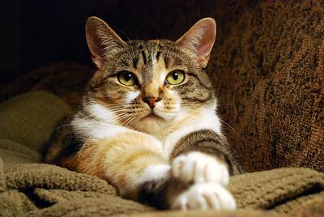
Ostale psihoterapeutske metode
Sve zavisi od veštine, iskustva, a ponekad čak i sklonosti svakog terapeuta, koje vrste terapeutskog pristupa će se koristiti u svakom slučaju. U ovoj prezentaciji ćemo navesti neke od najčešće korišćenih vidova psihoterapije i pokušaćemo da pokažemo da se oni međusobno ne takmiče, već se dopunjuju. Pošto je svaki pacijent osoba za sebe, on ili ona mogu imati više koristi od jedne, a manje koristi od druge vrste terapije. Pažljivo i stručno razmatranje i kombinovanje ovih metoda je obično neophodno kako bi se pomoglo pacijentu da prihvati, razume, izbori se sa bolešću i konačno je pobedi. Kao što engleska izreka kaže: „Mačka se može oderati na više načina”.

Slide 5
KBT – i šta sledi?
Kao početna psihoterapeutska intervencija preporučuje se kognitivno-bihejvioralna terapija, sa naglaskom na kognitivnom restrukturiranju, odnosno utvrđivanju pogrešnih misaonih obrazaca i iskrivljenih mišljenja o hrani, vežbanju, ishrani, telesnoj težini, itd. Štetne spoznaje se logično i nenasilno osporavaju i sistem verovanja pacijenta se menja korak po korak.
Proces kognitivnog restrukturiranja je prisutan tokom celokupnog lečenja, ali je najvažniji na početku i tokom početnog perioda vraćanja težine. Kada se biološki stres smanji, težina se postepeno vraća i pacijent počne da doživljava povratak ka normalnom funkcionisanju, tada je obično vreme da se pređe na sledeću fazu individualne psihoterapije te da se uključi jedan ili više od sledećih pristupa.

Slide 6
Psihodinamički pristup
Pripada tzv. dubinskoj psihologiji, tj. smatra se da je uzrok mentalnih poteškoća u intrapsihičkim sukobima koji se odvijaju na nesvesnom nivou, gde prirodno nemamo pristup. Pacijent, zajedno sa terapeutom, istražuje sopstvene psihološke konflikte, kojih nije svestan i samim tim je pred njima bespomoćan.
Stoga je važno da se u terapiji akcenat stavlja na svest o emocijama i fantazijama, na njihovo izražavanje i obrađivanje. Cilj je da pacijent razume vezu između svojih trenutnih emocionalnih stanja i ponašanja i lične istorije, da stekne uvid i razumevanje obrazaca ponašanja koji se ponavljaju, a koji su doveli do razvoja poremećaja u ishrani.

Slide 7
Psihodinamički pristup
Ovaj pristup lečenju nastoji da pomogne klijentima da bolje razumeju sebe tako što ispituju nesvesna značenja radnji koje preduzimaju. Ispituju se uverenja, vrednosti i osećanja koje ljudi imaju o sebi i pomaže im se da ono što nauče sprovedu i primene u svakodnevnom životu. Važno je da pacijenti postepeno nauče da menjaju destruktivne obrasce u kojima su živeli.
Cilj psihodinamičkog procesa je da navede pacijenta da osvesti svoje unutrašnje potrebe, da razvije gledište tako da sagleda konflikte i da stekne veću kontrolu nad njima.

Slide 8
Porodična terapija
U slučaju porodične terapije se radi sa porodicom kao celovitim sistemom. Ova terapija se bavi osobenostima porodice, kao i ličnostima pojedinih članova. Radi se u širem kontekstu u kom se dešava problem, tj.poremećaj u ishrani. Porodična terapija se zasniva na pretpostavci da porodica funkcioniše kao međusobno povezani sistem gde dolazi do interakcije među njenim članovima. Ako pojedinac ima probleme u svom životu, oni mogu biti ukorenjeni u porodičnom sistemu, dinamici, odnosima i komunikaciji. A porodični sistem je taj koji, menjajući način na koji sagledava problem, može pomoći svojim članovima da ga reše. Porodična terapija nastoji da podstakne zdravo razumevanje i komunikaciju među članovima, istražujući kakve uticaje poremećaj u ishrani ima na porodicu i šta porodica može da uradi kako bi pružila podršku pacijentu.

Slide 9
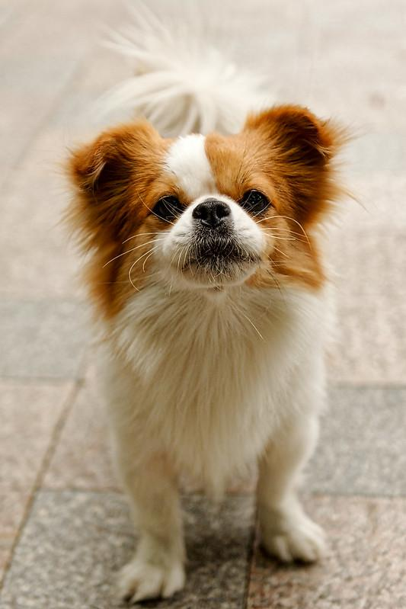
Porodična terapija
Mogu se održavati i individualne seanse (otac) kao i seanse za podgrupu (deca).
Takođe je važno naglasiti da sa promenama u savremenoj porodici dolazi i do pomeranja u kontekstu porodične terapije. Porodica se ovde ne shvata samo u smislu biološke krvne povezanosti ili pravnih definicija. Porodica obuhvata sve pojedince koje data porodica smatra svojim članovima ili ih doživljava kao bitne za promenu porodičnog sistema. Dakle, u porodičnu terapiju mogu biti uključeni partneri tinejdžera članova porodice, ili novi partneri roditelja nakon razvoda prethodnog braka, ili proširena porodica, zajedno sa bliskim prijateljima i sl. Ni kućni ljubimci nisu izuzetak.

Slide 10
Interpersonalna terapija (IPT)
Interpersonalna psihoterapija je prvenstveno usmerena na trenutne međuljudske odnose pacijenata kao izvor poteškoća (i posledične manifestacije poteškoća u vidu poremećaja u ishrani). Klijenti se navode da otkriju i razumeju veze između simptoma i međuljudskih odnosa, a zatim da prepoznaju kako mogu doprineti problematičnim, konfliktnim, frustrirajućim ili traumatskim međuljudskim odnosima kroz stavove i reakcije, doživljaje i ponašanje.
Takođe se obraća pažnja na to odakle proističu trenutne neodgovarajuće reakcije: kakav doprinos tome imaju nedovoljno ili neodgovarajuće obrađena iskustva iz prošlosti – u kojoj meri dolazi do kompulsivnog ponavljanja prošlih iskustava i neodgovarajućeg prenošenja prošlih iskustava u trenutne, odnosno aktuelne situacije i odnose.

Slide 11
Modslijev model za terapiju anoreksije nervoze kod odraslih (MANTRA)
MANTRA je specijalizovana integrativna terapija koja je razvijena posebno za lečenje anoreksije nervoze. Usmerena je na kognitivne, emocionalne, relacione i biološke faktore koji doprinose razvoju poremećaja u ishrani. Nastoji da utvrdi šta ljude čini i održava anoreksičnim i postepeno im pomaže da pronađu alternativne i prilagodljivije načine suočavanja sa ovim stresorima. Uzimajući mnogo od prethodno navedenih metoda, ovaj model terapije je usredsređen na to da se razvije motivacija za promenu i oporavak, poboljšanje ishrane i unosa namirnica, suočavanje sa međuljudskim sukobima, razvijanje pozitivnijih stilova razmišljanja, učenje novih načina suočavanja sa emocijama.
Jedan oblik MANTRA terapije uključuje više porodica u terapijskoj grupi gde mogu da podele svoja iskustva, uče jedni od drugih, pruže jedni drugima ohrabrenje i podršku.

Slide 12
Specijalističko kliničko upravljanje podrškom (SSCM)
SSCM se ne zasniva na psihološkom modelu, već koristi praktičan pristup za pružanje podrške. Prvobitno je osmišljen kao nespecifičan placebo tretman u kliničkom ispitivanju koji bi se mogao pružiti pacijentima na ambulantnom lečenju. SSCM koristi kliničke veštine sa fokusom na poboljšanje simptoma poremećaja u ishrani, kao i tehnike terapije za pružanje podrške. Naglasak nije samo na simptomima, već i na poboljšanju kvaliteta života i uživanja pacijenata. To je jedan fleksibilan pristup u poređenju sa drugim strukturiranim pristupima zasnovanim na veštinama. Na svakoj seansi se razmatraju glavni simptomi i napredak ka postavljenim ciljevima lečenja, a pacijent određuje naredne korake. Terapeut doprinosi manje i trebalo bi da pruža olakšanje, podršku i ohrabrenje. Sadržaj je potpuno individualan za svakog pacijenta i kombinuje znanje pacijenta o tome šta bi moglo za njega da bude delotvorno i znanje terapeuta o tome šta bi nekome moglo biti od pomoći da se oporavi od poremećaja u ishrani.

Slide 13
Vođena samopomoć, psihoedukacija
Vođena samopomoć je oblik psihoterapije koji se generalno preporučuje samo u blagim slučajevima poremećaja u ishrani, osobama za koje se utvrdi da su u opasnosti od razvoja poremećaja u ishrani ili onima koji su se oporavili od takvog poremećaja. Zasniva se na redovnim (često grupnim) sastancima sa terapeutom koji pruža podršku u vidu različitih tehnika i saveta, edukacije i ohrabrenja učesnicima. Često se koristi za dugotrajnu, naknadnu terapiju u periodu nakon oporavka kako bi se sprečilo ponovno vraćanje štetnim obrascima ponašanja i povratak u bolest.

Slide 14
Drugi resursi
Pogledajte video u kojem Ivan Ajsler govori o tome zašto su porodice toliko važne u oporavku mlade osobe od poremećaja u ishrani i šta sve uključuje porodična terapija za poremećaje u ishrani. Gledajte na https://www.youtube.com/watch?v=5rojJ9ZoCJo
Možda će vas zanimati i Rob Velč koji govori o primeni IPT-a u lečenju PI i određuje kontekste koji izazivaju ponavljajuće (i često štetne) strategije borbe i suočavanja . https://www.youtube.com/watch?v=Wy6r1IwUaXw

